Slide 1
宣教关怀
爱世人的天父，我们感谢祢使用宣教士林靖牧师，在东南亚服事Bilo民族多年，能流利地说他们的语言，更翻译圣经。 最近，翻译小组审核所翻译的《马太福音》，求圣灵保守翻译员与审稿员，智慧地确认翻译內容合乎原意，又让Bilo民族
1/2

Slide 2
宣教关怀
容易明白。也求圣灵引导六月进行的圣经应用工作坊，以及预备儿童主日学教材的事工，一切都按计划完成，进一步加強Bilo民族的门徒训练。奉主耶稣基督的名，阿们。
2/2

Slide 3
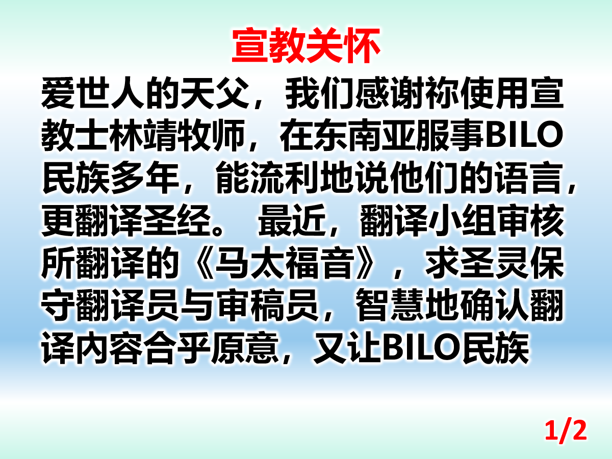

Slide 4
